Slide 1
FACOLTA’ DI SCIENZE DELLA FORMAZIONE PRIMARIA
Corso di Didattica della Geografia
Professore Cristiano Giorda

Slide 2
Realizzato da:
Aime Sonia
Beccaria Simona
Cavallo Monica
Farinetti Paola
Fino Emanuela
Savio Roberta

Slide 3
Alla scoperta di RIFREDDO…
ATTRAVERSO IL WEB!!!

Slide 4
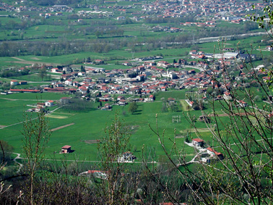
L’insegnante guida i bambini nella ricerca delle informazioni su Rifreddo attraverso le RISORSE WEB

Slide 5
Ciao bambini!!! Guardiamo insieme la locandina che ci è stata distribuita oggi a scuola…

Slide 7
Prima di parlare di questa manifestazione, che ha ottenuto il riconoscimento di “meraviglia italiana”, vogliamo guidarvi in un breve viaggio alla scoperta di rifreddo!
MA…

Slide 8
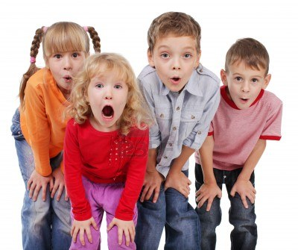
DOVE SI TROVA RIFREDDO?

Slide 9
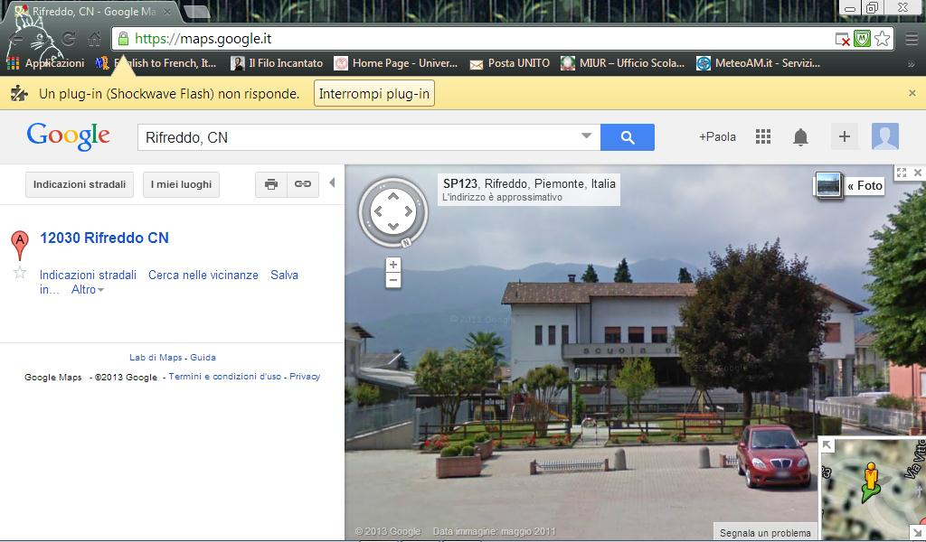
Noi siamo qui…

Slide 10
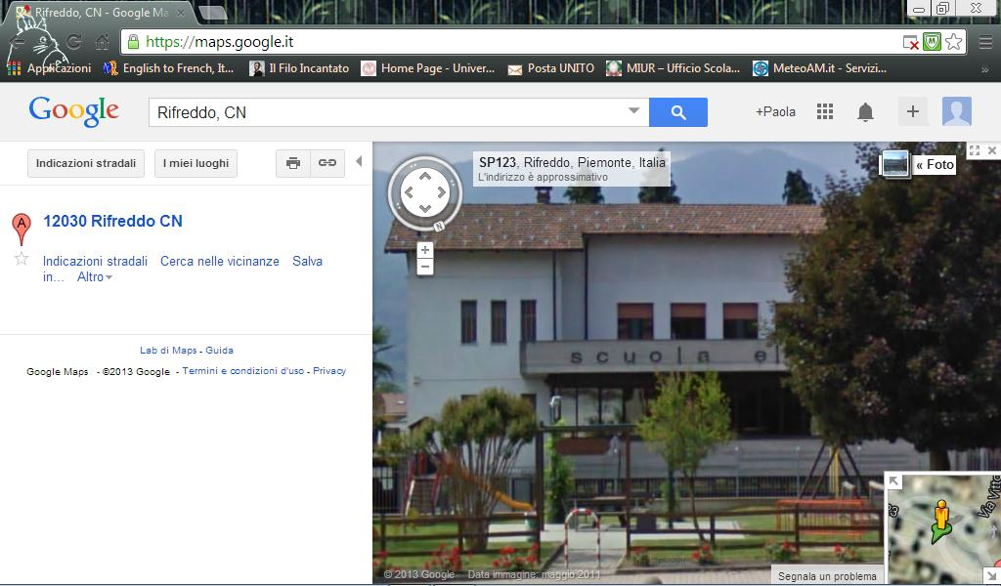
PER LOCALIZZARE LA NOSTRA SCUOLA, ABBIAMO USATO LO STREET VIEWER DI GOOGLE MAPS…

Slide 11
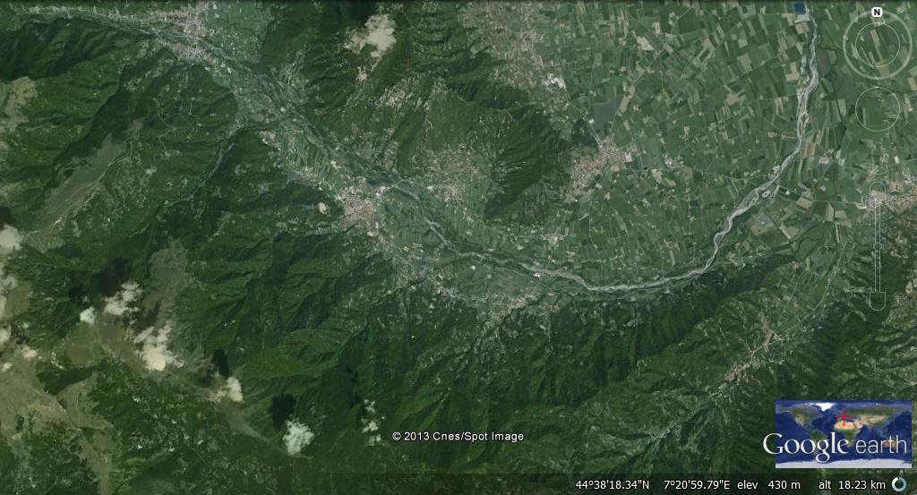
Rifreddo si trova in Valle Po...

Slide 12
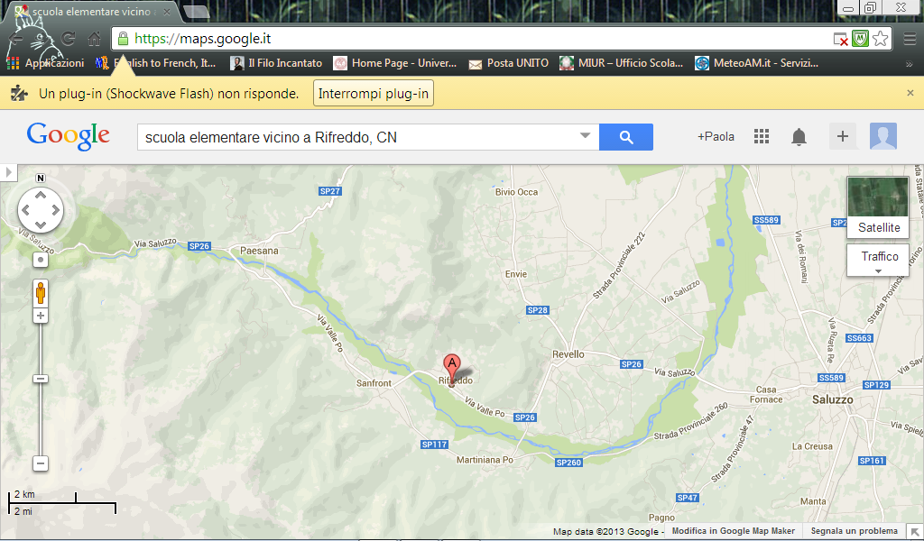

Slide 13
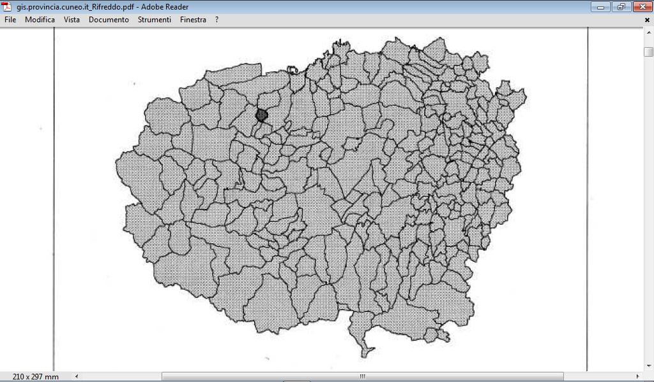
In Provincia di Cuneo...
E’ uno dei 250 comuni della “provincia granda”, la terza provincia piu’ grande d’italia, dopo bolzano e foggia!

Slide 14
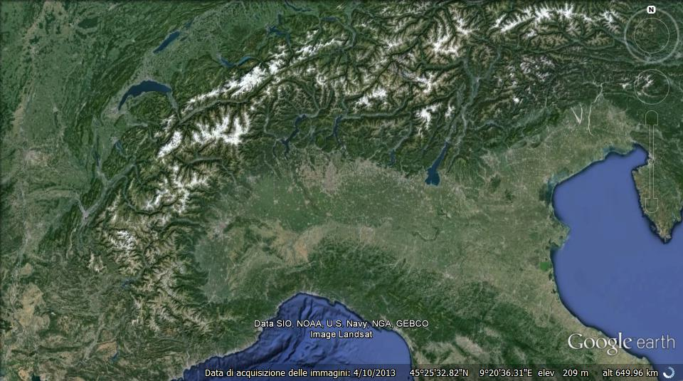
In Piemonte…

Slide 15
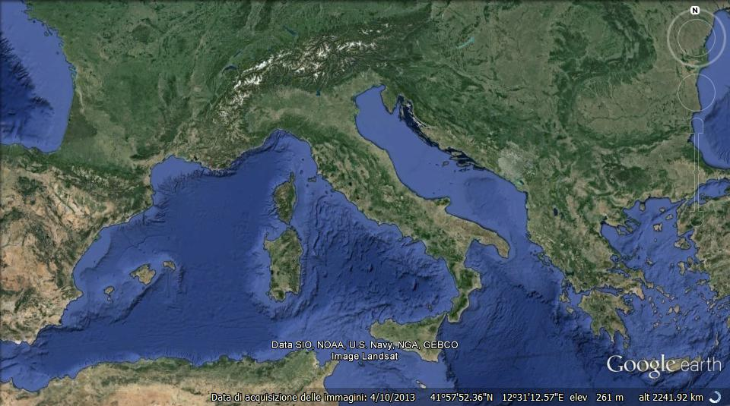
In Italia…

Slide 16
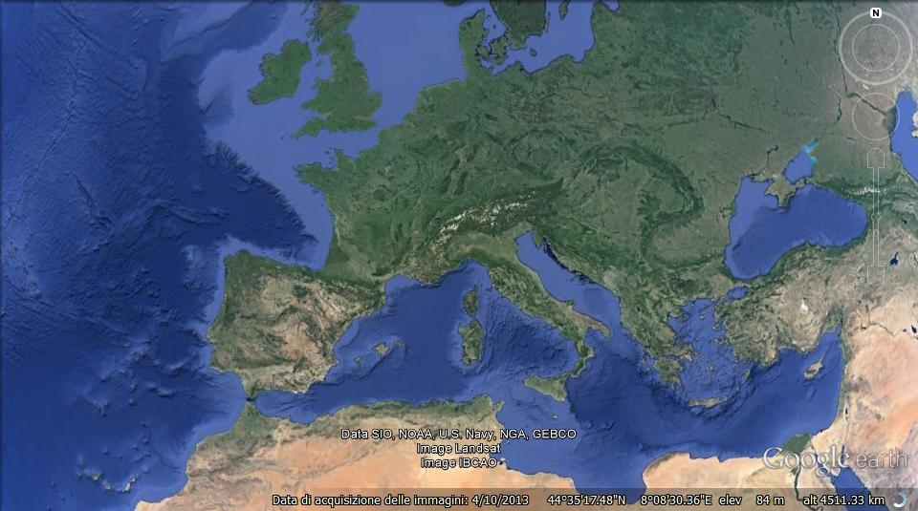
…In Europa…

Slide 17
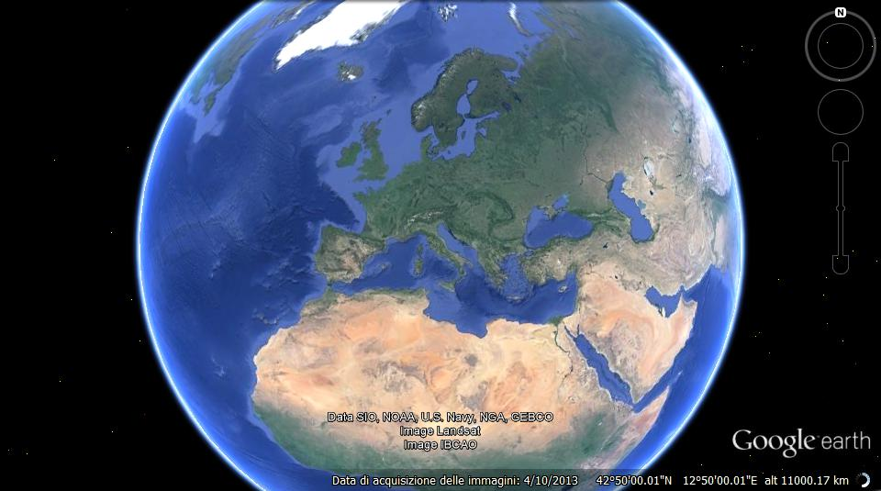
…Sul pianeta Terra.

Slide 18
Andiamo a visitare il sito del comune di rifreddo!!!

Slide 19
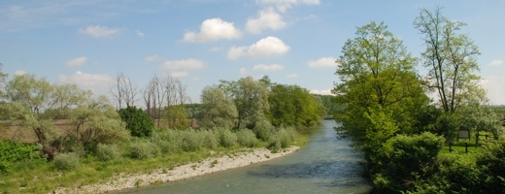
COM’è RIFREDDO?
Il territorio comunale Rifreddo, il cui nome deriva da quello di uno dei piccoli corsi d'acqua che scorrono nel suo territorio, il Rio Freddo, ha la sede comunale a 433 metri s.l.m.. La sua dimensione territoriale è compresa in una vasta conca ben soleggiata, delimitata a nord e ad est dalle pendici sud-orientali del massiccio del Mombracco - raggiungendone quasi il vertice a circa 1.200 metri di altitudine - e da una dorsale ad ovest, che degrada verso il fondovalle, dove, in corrispondenza del Fiume Po, passa il suo confine meridionale.

Slide 20
Perché i rifreddesi vengono chiamati “LASARDÉ”?
La parola “Lasardè”, in dialetto piemontese, deriva dalla parola “lucertola” ed è attribuita a chi è solito stare per ore al sole: Rifreddo si trova sul versante “A SOLATIO”, più caldo e asciutto, generalmente abitato e coltivato.

Slide 21
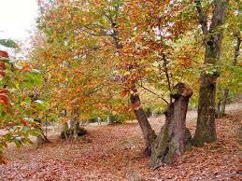
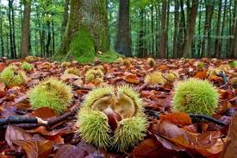
A partire dai 600 metri di quota, un esteso bosco di castagni ricopre quasi totalmente la sua parte più declive, lasciando spazio, verso il piano, alle coltivazioni. E' proprio in conseguenza di questa raccolta conformazione geomorfologica che il paese è sempre stato costituito da un unico nucleo urbano, con diverse case sparse, ma nessuna frazione o borgata.

Slide 22
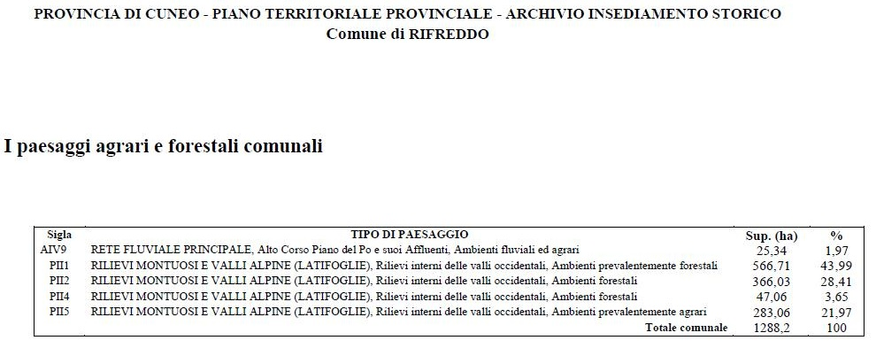
I paesaggi agrari e forestali comunali

Slide 23
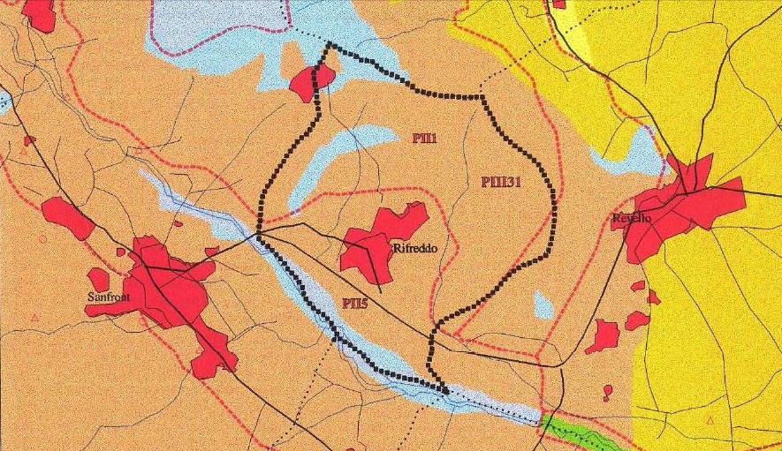
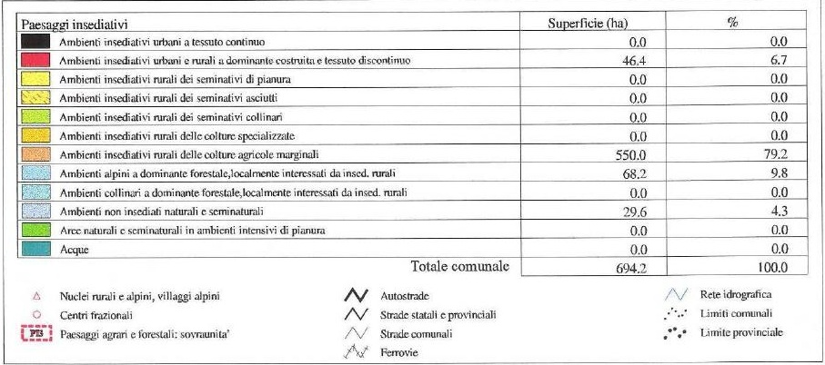

Slide 24
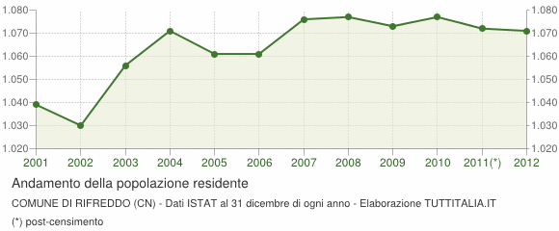
Attualmente vi sono poco più di mille abitanti, un numero che è rimasto pressoché costante nel tempo, almeno da più di un secolo.

Slide 25
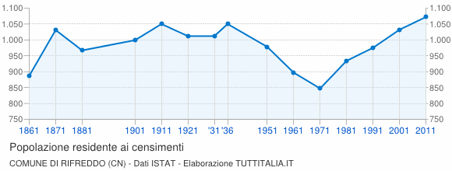
EVOLUZIONE DEMOGRAFICA NEL TEMPO

Slide 26
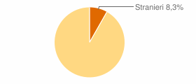
Quanti stranieri ci sono a rifreddo?
L’8,3% della popolazione!

Slide 27
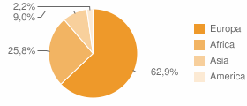
Da dove provengono?

Slide 28
Quali sono le attivita’ economiche di rifreddo?

Slide 29
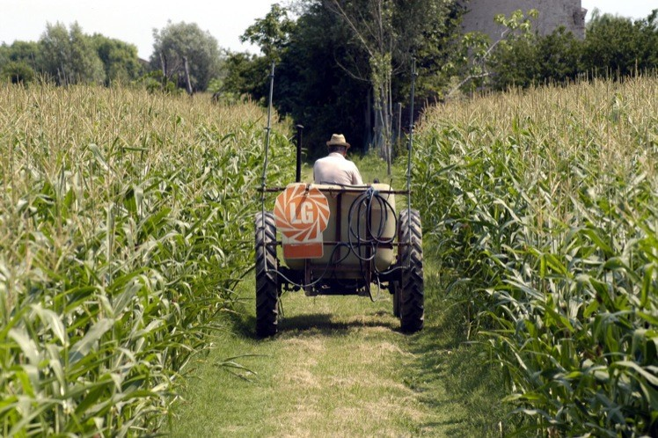
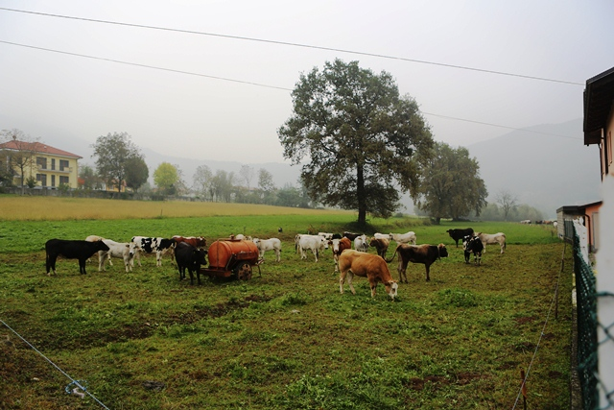
AGRICOLTURA…
Per quanto riguarda l’agricoltura, Rifreddo presenta una piccola frammentazione dei coltivi a seminativo, a prato stabile, a frutteti e colture di piccoli frutti. Sui versanti interni sono presenti castagneti, fustaie da legna con castagne, faggi e rovere.
ALLEVAMENTO...
Vengono allevati prevalentemente bovini, suini e piccoli animali da cortile.

Slide 30
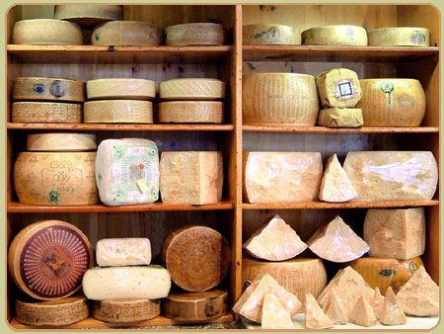
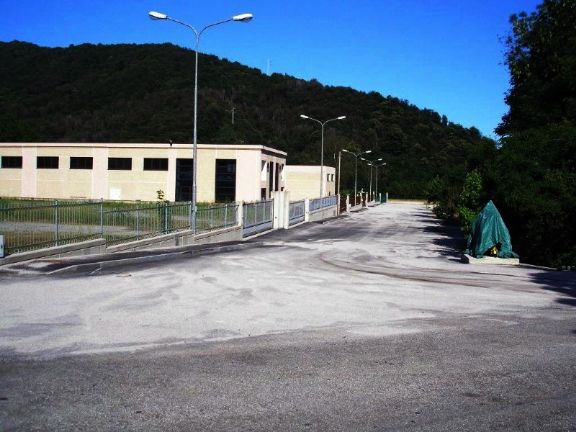
ARTIGIANATO…
Attività artigianali legate alla lavorazione del legno e alla produzione di formaggi.
area artigianale…
Sono quasi conclusi i lavori di realizzazione della nuova area artigianale

Slide 31
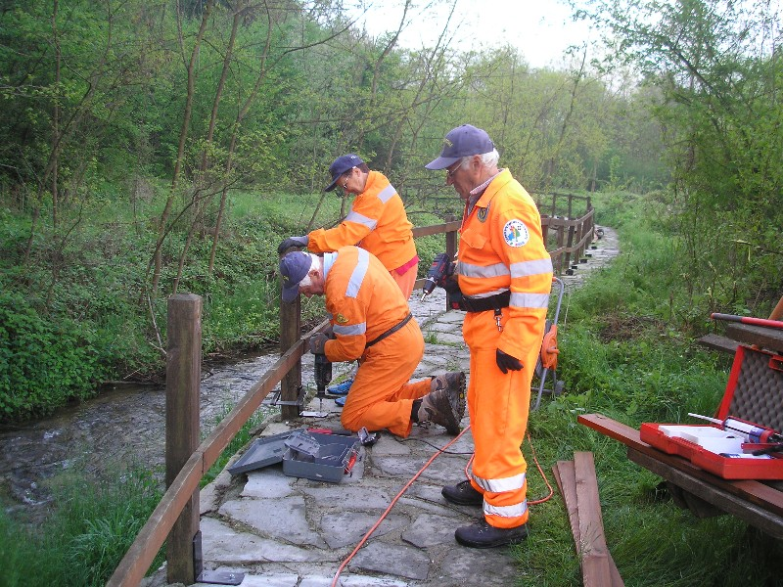
Rifreddo e’ un paese che offre molti servizi alla popolazione…
RIQUALIFICAZIONE PAESAGGISTICA E URBANISTICA

Slide 32
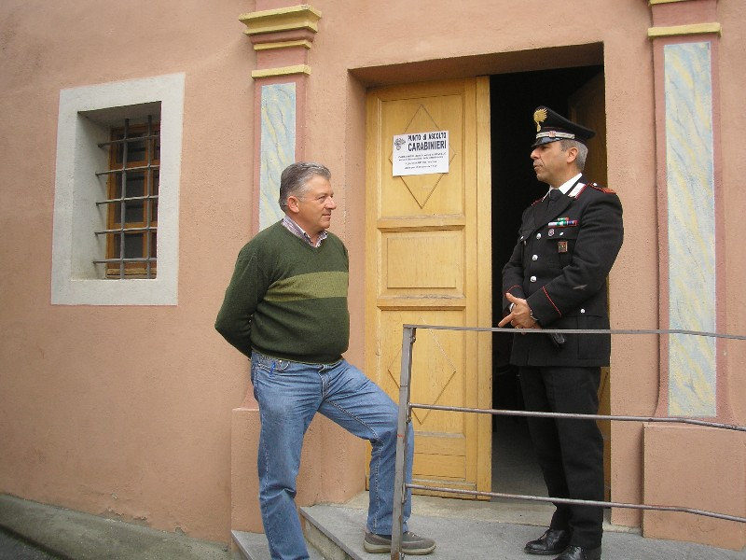
OGNI MARTEDI’, DALLE 10 ALLE 11, I CARABINIERI SI RENDONO DISPONIBILI AI CITTADINI PRESSO IL LORO PUNTO DI ASCOLTO

Slide 33
IN CASO DI CHIUSURA DELLE SCUOLE A CAUSA DEL MALTEMPO, I GENITORI DEGLI ALUNNI VENGONO AVVISATI CON UN SMS

Slide 34
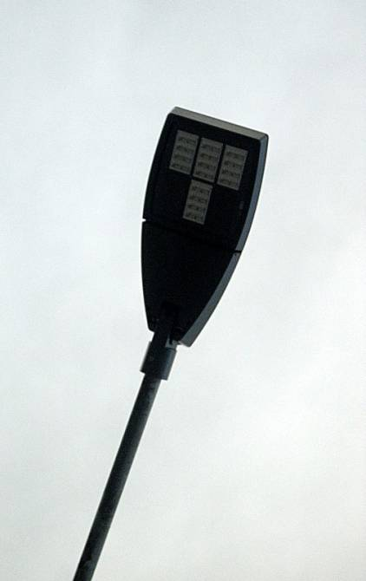
…ed e’ un villaggio attento alla sostenibilita’…
Un intervento che riguarderà grosso modo metà dei 186 lampioni che irradiano Rifreddo. Parecchie le zone interessate , tra cui anche la strada che attraversa il paese: via Monbracco e quella che dal centro porta alla chiesa vecchia. Si è deciso di mettere mano all’illuminazione pubblica, da un lato perché con le nuove tecnologie si può risparmiare parecchio sulla bolletta e sui costi di manutenzione e, dall’altro, perché così facendo si riducono i consumi energetici generali e si aiuta l’ambiente.
Illuminazione pubblica a led
Previsto un risparmio di circa il 40% sulla bolletta elettrica comunale

Slide 35
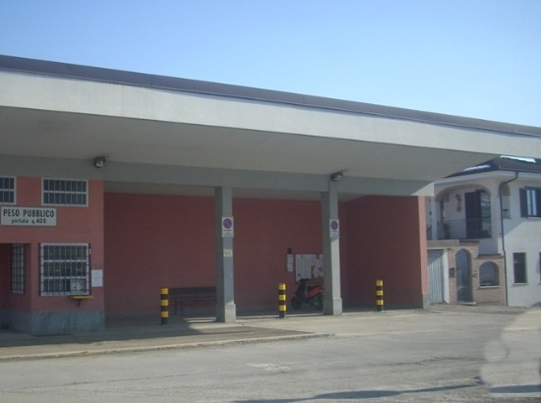
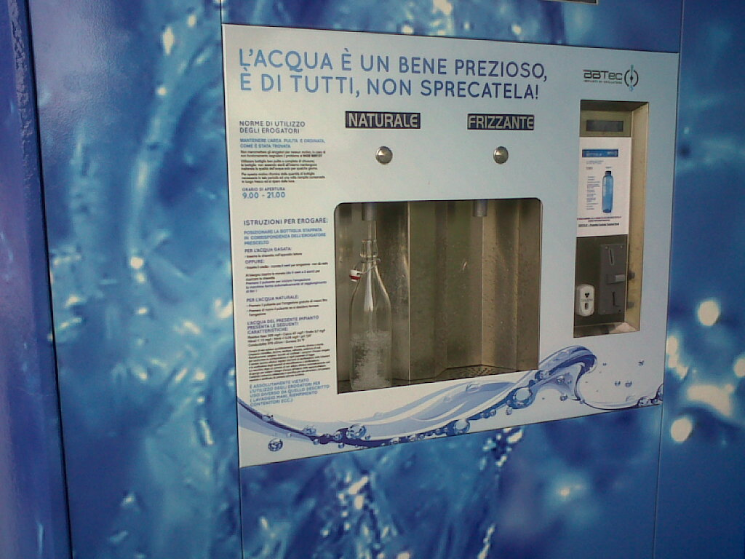
La “casetta dell’acqua”
Anche Rifreddo, come ormai gran parte dei Comuni della Valle Po, avrà la sua 'Casetta dell'acqua'.
Lo ha deciso l'amministrazione comunale approvando all'unanimità di procedere all'installazione ed attivazione di un erogatore di acqua potabile refrigerata liscia e gasata.
L'impianto sorgerà sotto l'ala coperta della centralissima Piazza della Vittoria ed avrà come obiettivo quello di incentivare i cittadini a bere l'acqua dell'acquedotto e di far diminuire l'utilizzo delle bottiglie di plastica.
La 'Casetta dell'acqua' non è peró solo un intervento importante dal punto di vista ambientale, ma anche un'opportunità di risparmio per le famiglie. Infatti l'acqua prelevata ai distributori costa molto meno rispetto a quella delle classiche bottiglie.

Slide 36
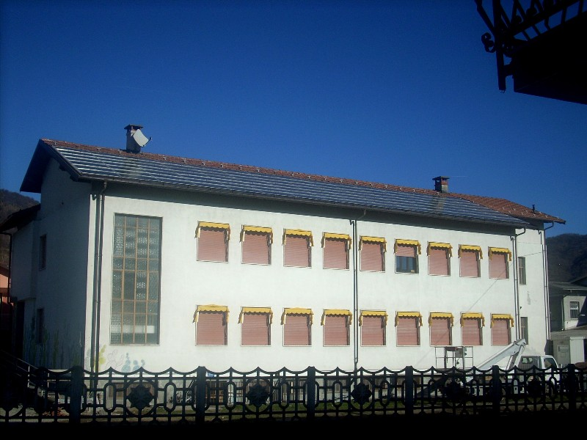
Il fotovoltaico sul tetto della scuola primaria

Slide 37
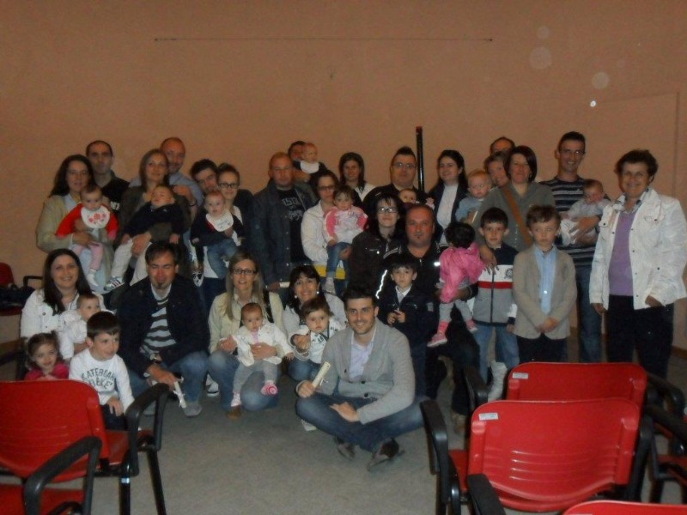
Per ogni nuovo nato a rifreddo, il comune ha pensato di piantare un albero che riporti il nome del neonato cittadino!
Ecco i nati del 2013!!!

Slide 38
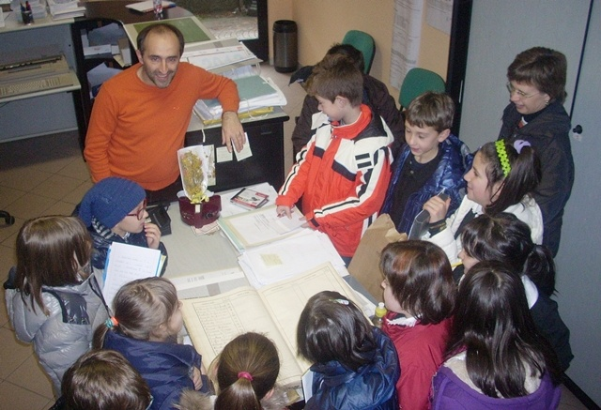
…inoltre e’ attento a promuovere l’educazione alla cittadinanza attiva…
I bambini delle classi quarte e quinte in visita al Comune!

Slide 39
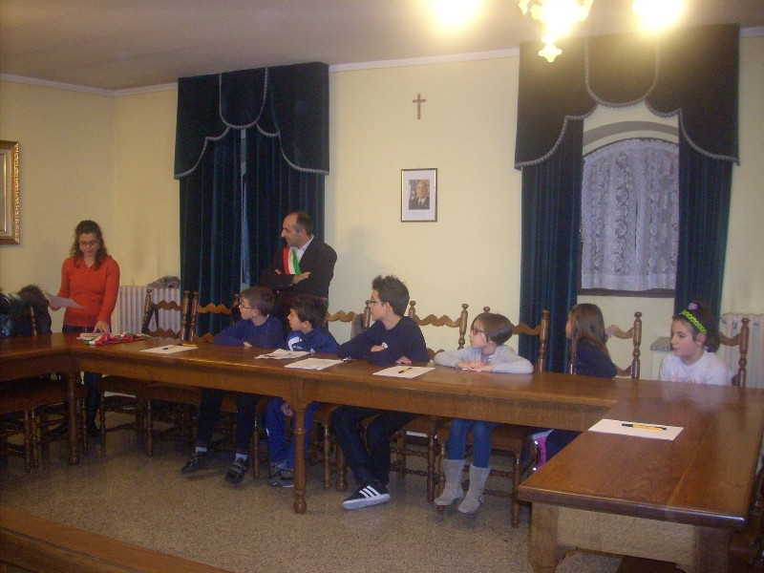
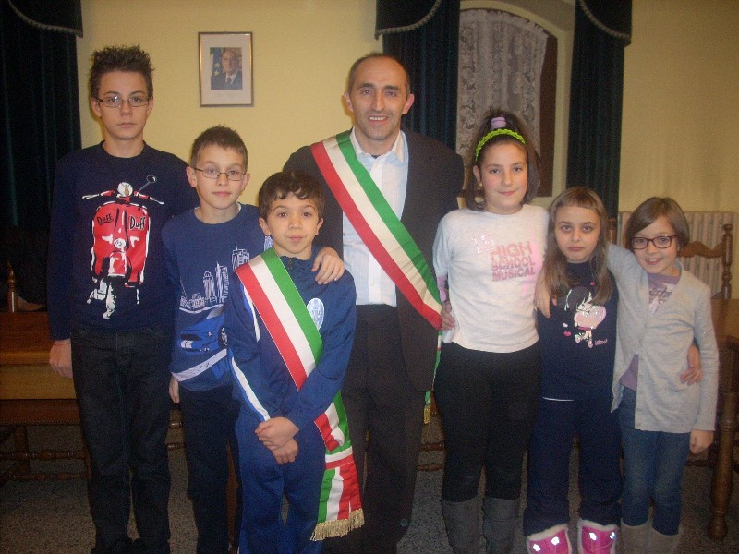
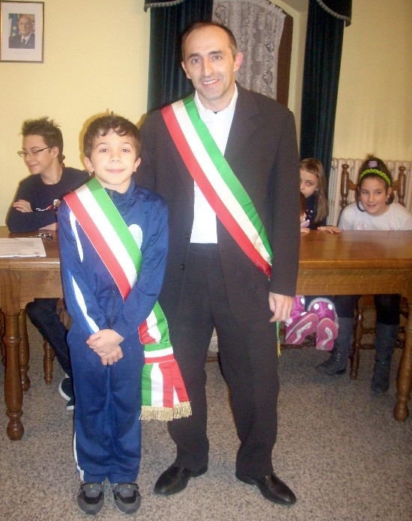
Ccr: Consiglio Comunale dei Ragazzi

Slide 40
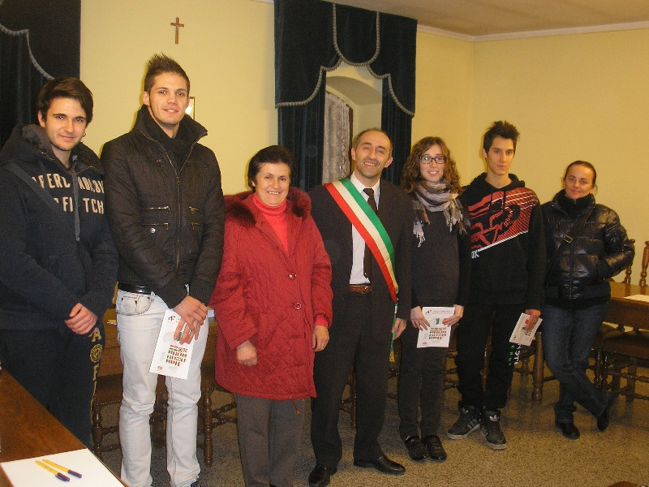
Consegna della costituzione ai diciottenni

Slide 41
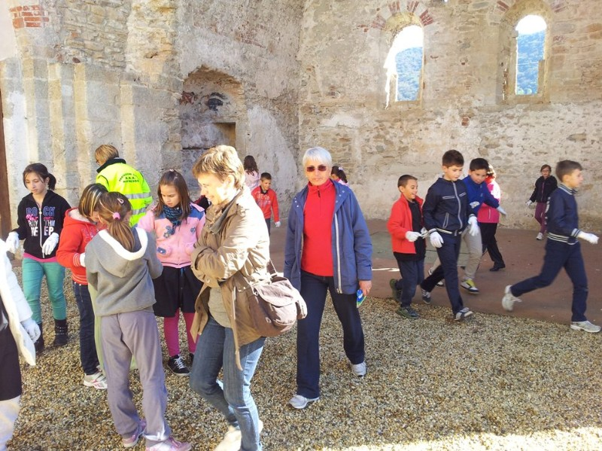
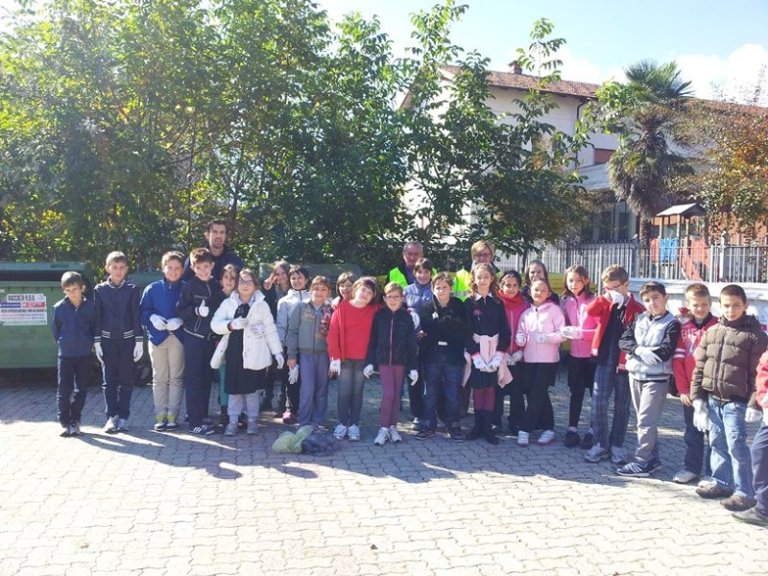
INIZIATIVA “PULIAMO IL MONDO”
I bambini puliscono un angolo di Rifreddo!

Slide 42
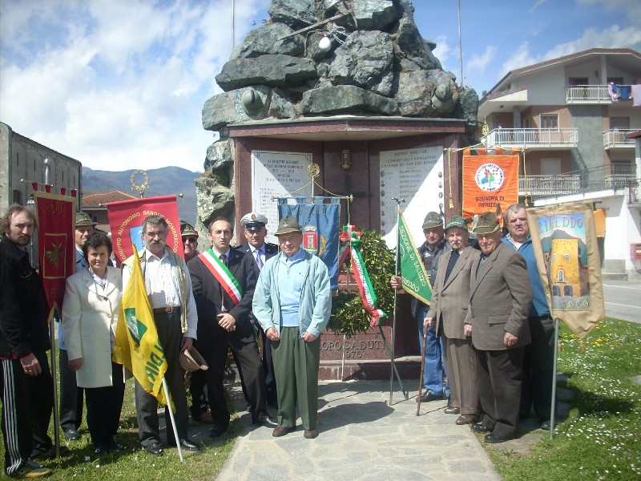
QUALI SONO I MONUMENTI DI RIFREDDO?
Monumento ai caduti

Slide 43
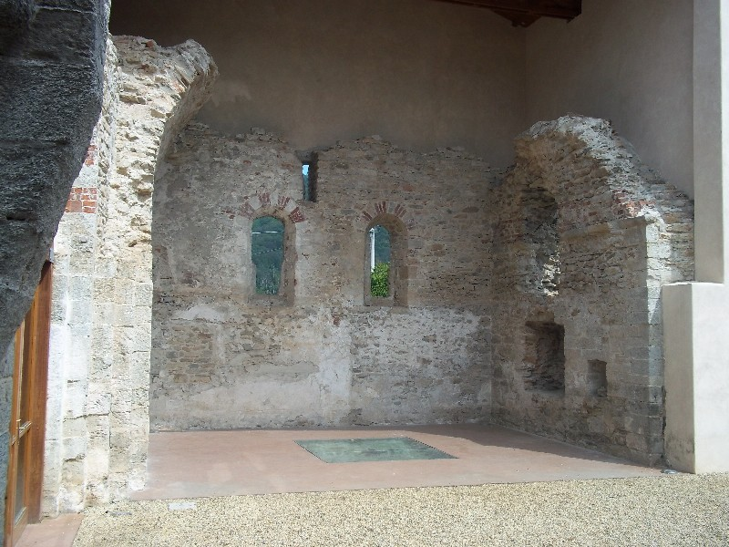
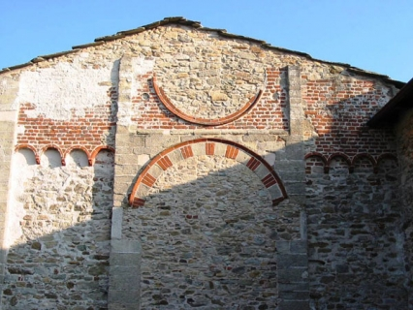
L’Antico monastero di s. maria della stella
L’importante monastero cistercense femminile risale al XII sec. ed è stato recentemente restaurato e aperto alle visite del pubblico dal 2004. Nei suoi locali è stato recuperato un ambiente che ospita la postazione multimediale del “Paesaggio storico del Mombracco” con immagini delle risorse storico-artistiche ed ambientali e dei documenti storici conservati nell’Archivio comunale.

Slide 44
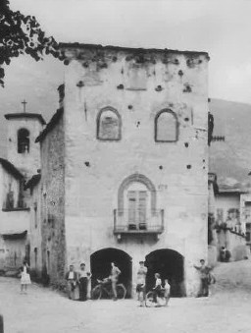
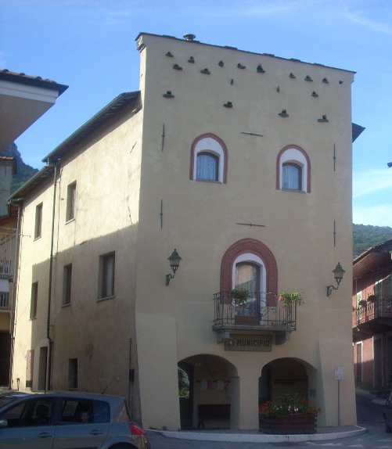
Facciata del municipio
Si affaccia su Piazza Vittoria e risale al XV secolo
ieri
oggi

Slide 45
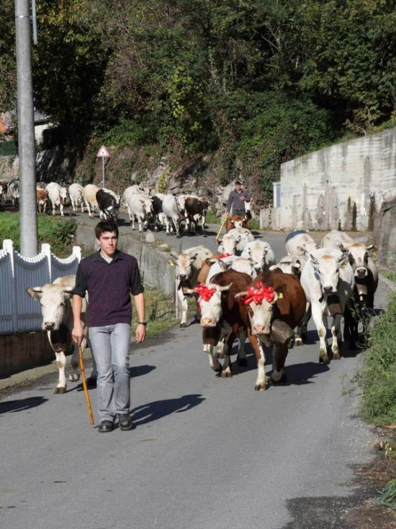
Le feste di rifreddo
La Giornata
contadina
Anche quest’anno, ad ottobre, si è svolta la famosa manifestazione all’insegna delle vecchie tradizioni della Valle Po, che ha richiamato nel piccolo comune montano un bel numero di turisti e curiosi.
Una festa che vede le mandrie attraversare il centro cittadino e gli animali esposti per tutta la giornata. Non mancano poi un grande mercato, trattori d'epoca musica, ballo e stand enogastronomici con castagne e la minestra di trippe.

Slide 46
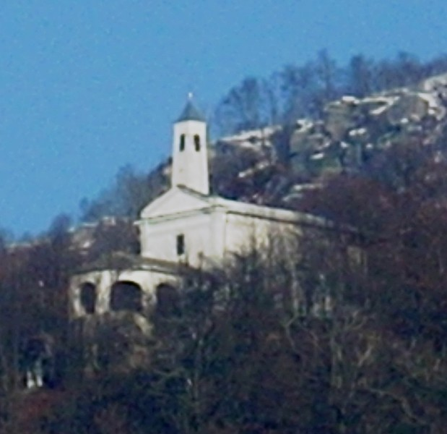
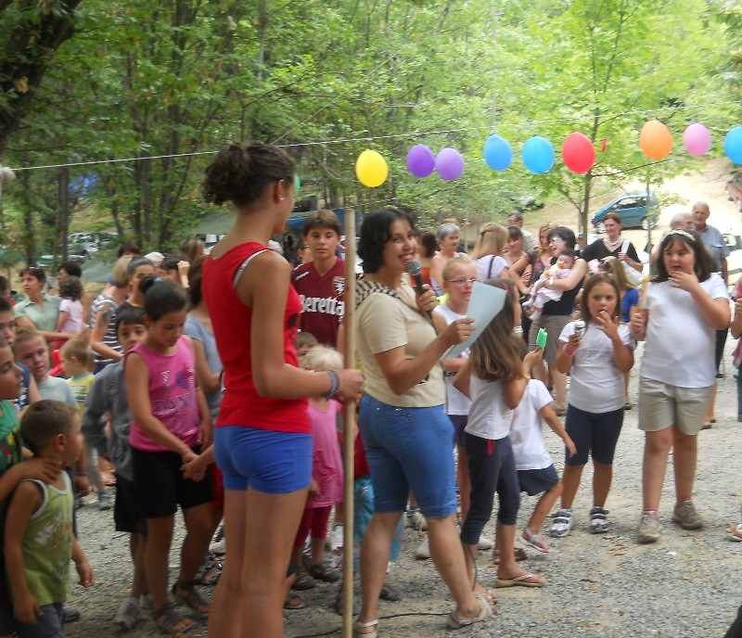
Festa della madonna del devesio
Ogni anno, dal 3 al 5 agosto, i rifreddesi si danno appuntamento presso il santuario del Devesio per festeggiare la festa della “Madonna della neve”. Un evento che si può definire come una seconda festa patronale, vista l’affezione che la popolazione ha per lo stesso, e che si caratterizza per il grande pranzo domenicale sotto i castagni che attorniano il santuario e per i molti giochi organizzati per i bambini.

Slide 47
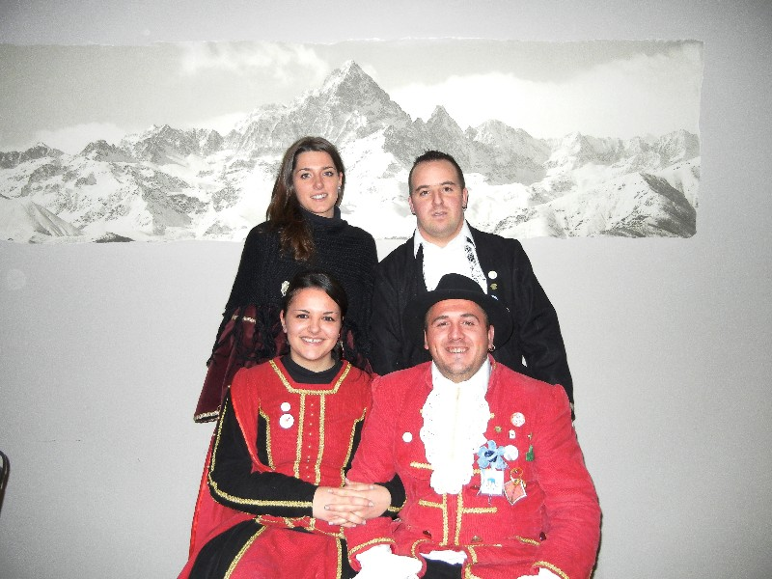
Il carnevale
Come ogni anno l’Amministrazione comunale e la Pro Loco organizzano in occasione del carnevale una serie di manifestazioni. Protagonisti delle stesse sono "Luis e la Bela Lasardera" e la sfilata dei carri allegorici.

Slide 48
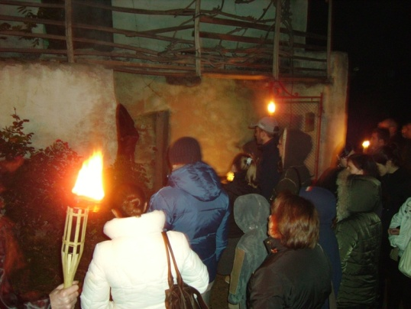
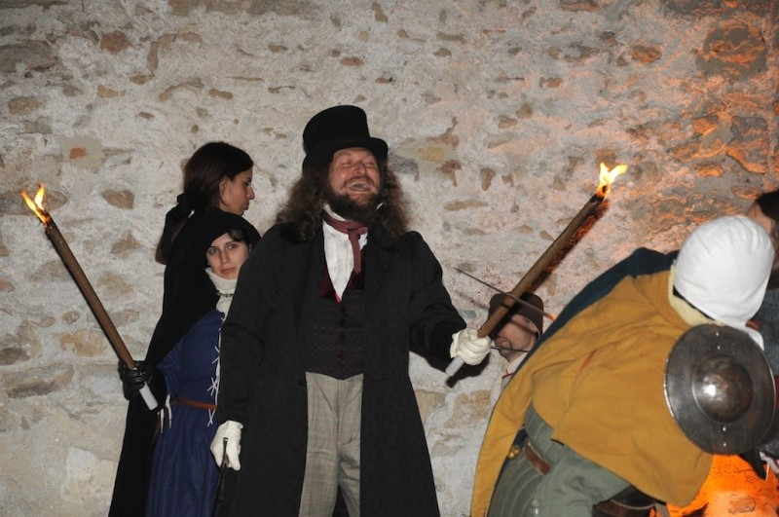
La notte delle streghe
"La notte delle streghe" si tiene a fine ottobre. Una kermesse dedicata alla magia e all'occulto che riprende le notizie tratte dai verbali dei processi alla streghe del 1495 e che ha come momento più significativo la passeggiata animata tra le vie del paese. Una serata terribile in cui, accompagnati da un fantasma con la torcia nelle tenebre, si incontrano streghe e personaggi magici.

Slide 49
Ed ecco che, partendo dalla locandina della “notte delle streghe”, siamo riusciti a conoscere questo piccolo comune montano in ogni suo aspetto…

Slide 50
sitografia
Google Maps (maps.google.com);
Google Earth (earth.google.it/‎);
Geoportale nazionale (www.pcn.minambiente.it/‎);
Geoportale del Piemonte (www.geoportalepiemonte.it)
Provincia di Cuneo – cartografia (www.provincia.cuneo.gov.it/.../sistema-informativo-cartografico);
Comune di Rifreddo (www.comune.rifreddo.cn.it/‎);
Tuttitalia.it (www.tuttitalia.it);
Wikipedia (it.wikipedia.org)
Parco del Po (www.parcodelpocn.it/)
Google immagini
MIUR (http://www.indicazioninazionali.it/)

